Slide 1
Chào mừng các em đến với tiết Đạo đức
Lớp 2

Slide 2
KHỞI ĐỘNG

Slide 3
Thể hiện cảm xúc bản thân
Bài 10
(Tiết 2)

Slide 4
LUYỆN TẬP

Slide 5
Trò chơi
Tấm thẻ cảm xúc

Slide 6
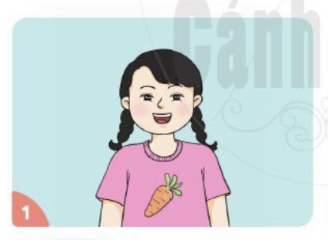
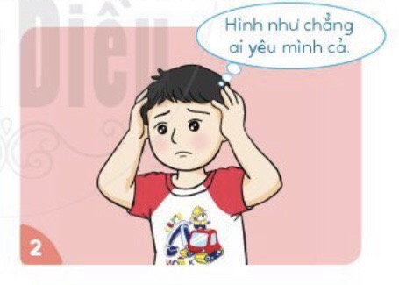
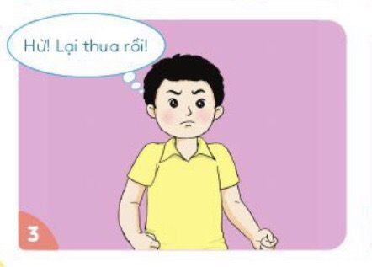
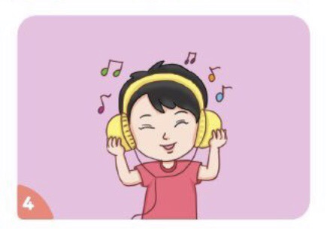
Hoạt động 1: Bạn nào thể hiện cảm xúc tích cực, bạn nào thể hiện cảm xúc tiêu cực?
Cười
Lo lắng
Tức giận
Thích thú

Slide 7
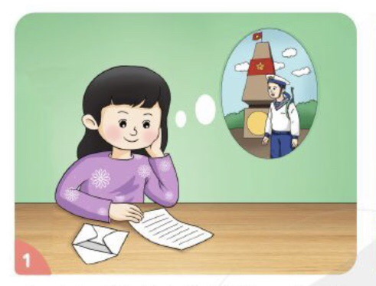
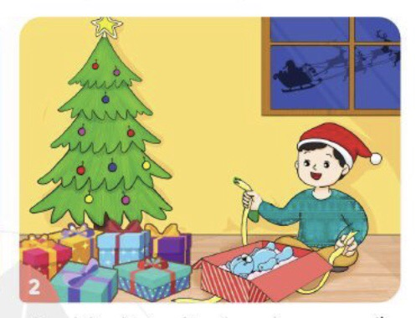
Hoạt động 2: Đóng vai
*Tình huống 1: Em nhận được thư của bố đang công tác ở nơi xa.
*Tình huống 2: Em nhận được một món quà mong muốn từ ông già Nô-en.

Slide 8
LIÊN HỆ
Em hãy chia sẻ cảm xúc của em trong buổi học hôm nay với bạn cùng bàn.

Slide 10
Tìm ca dao, tục ngữ nói về cảm xúc
1 nụ cười bằng 10 thang thuốc bổ.
Một người cười, mười người khóc.
Có thân thì khổ, có khổ mới nên thân.
Một điều mừng, trăm điều lo lắng.

Slide 11
CỦNG CỐ

Slide 12
HẸN GẶP LẠI

